Slide 1
§ 4.4 傅立叶变换的性质
线性性质
共轭对称性
正/反变换的对称性
尺度变换性质
时移特性
频移特性
时域卷积定理
频域卷积定理
时域微分性质
时域积分性质
频域微分性质
频域积分性质

Slide 2
意 义
傅氏变换的性质揭示了信号的时域特性和频域特性之间的确定的内在联系。讨论傅里叶变换的性质，目的在于：
利用傅氏变换的性质求F(ω)，简化计算；
了解信号的时域特征与频域特征特性的内在联系；
（当时域特征变化时，频域特征相应会怎样的变化）
所以，在学习中要注意两个方面
数学上的运算关系；
性质的物理意义 。

Slide 3
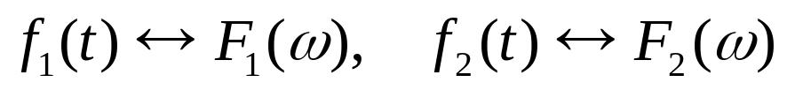
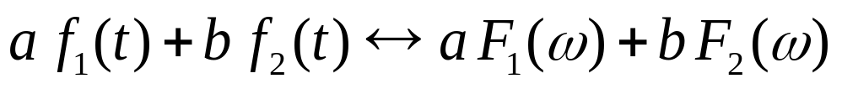
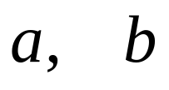
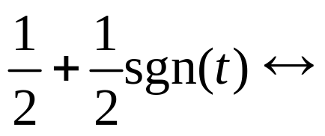
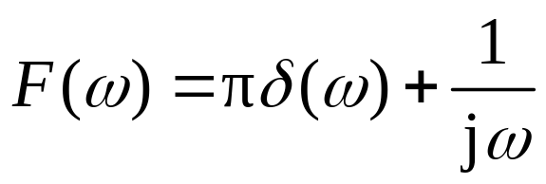

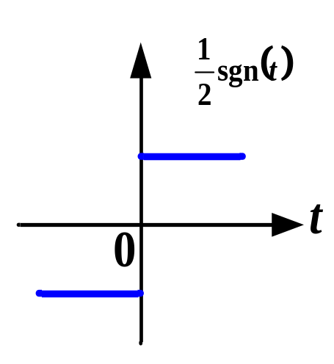
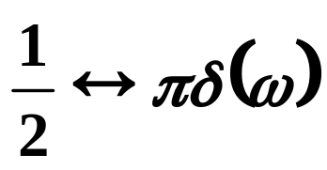
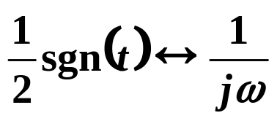

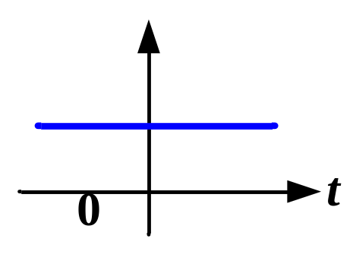
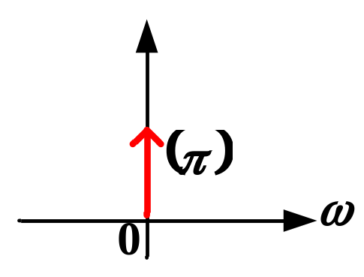
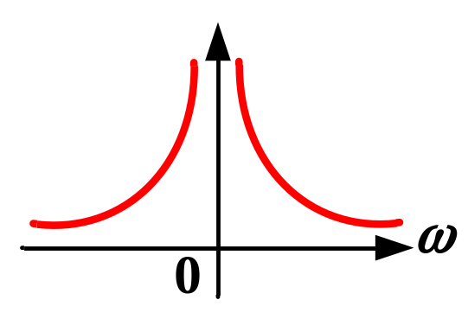
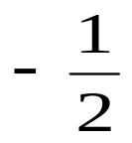
一．线性性质
若
则
其中， 均为常数。
说明:相加信号的频谱等于各个单独信号的频谱之和。
例:

Slide 4
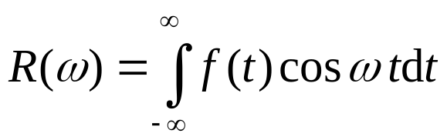
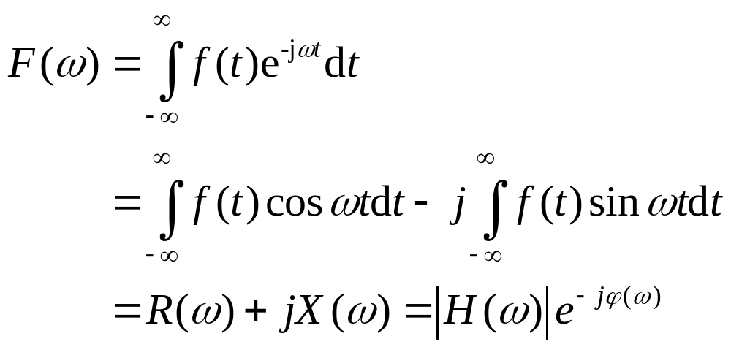
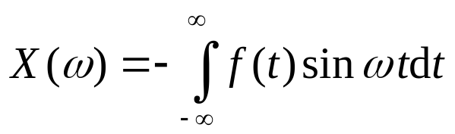
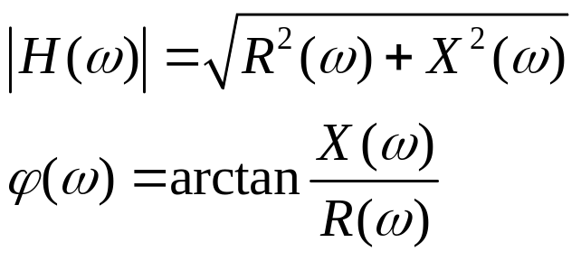
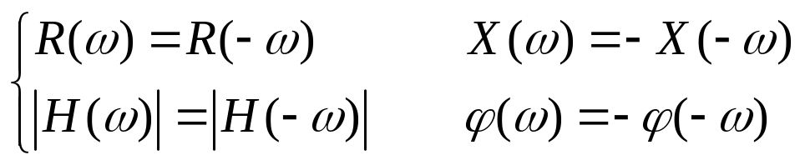
二、共轭对称性（奇偶性 ）
若 f (t) 是实函数
其中
则
说明：对时域实信号，信号的幅频为偶对称，相频为奇对称， 傅立叶变换的实部为偶对称，虚部为奇对称。

Slide 5
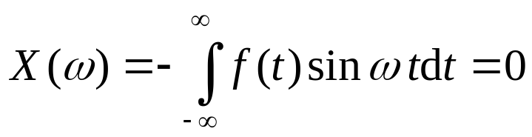
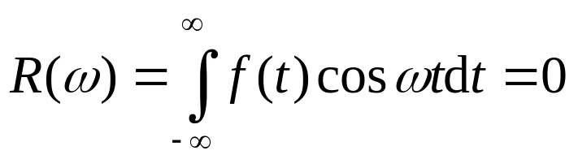
若f (t)为实偶函数，即 f (t) = f (− t) ，此时
则 F(ω) ＝R(ω)必为 ω 的实偶函数。
若 f (t)为实奇函数，即f (t) = − f (− t) ，此时
则 F(ω) ＝jX(ω) 必为 ω 的虚奇函数。

Slide 6


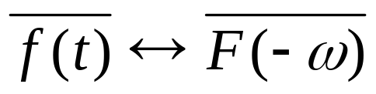
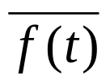

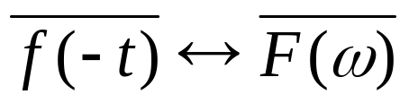
更一般的，对任意信号f (t) ，若
则有
其中 是 的复共轭。

Slide 7
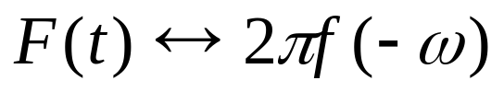
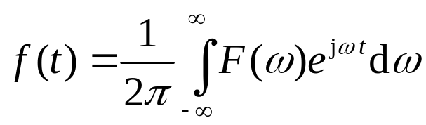
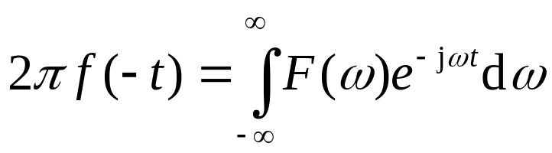
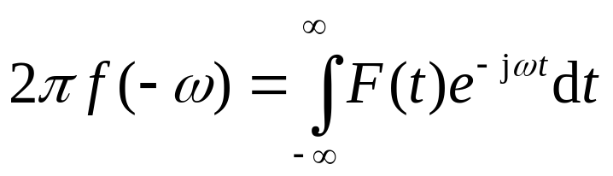



三、正/反变换的对称性
若
则
证明:
根据傅立叶反变换
得
即有
所以
若 为实偶函数，亦即
则

Slide 8
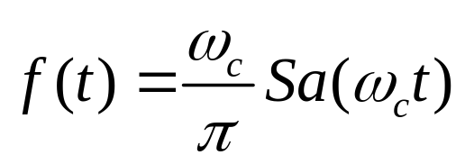
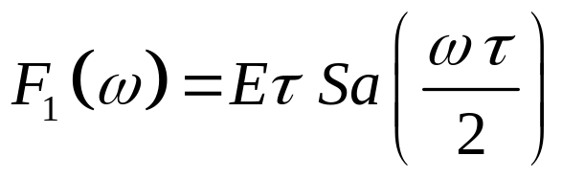
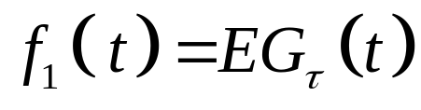
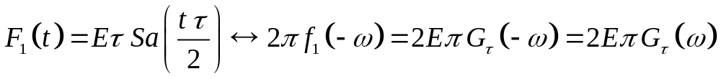
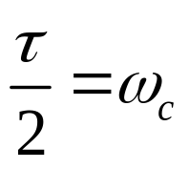

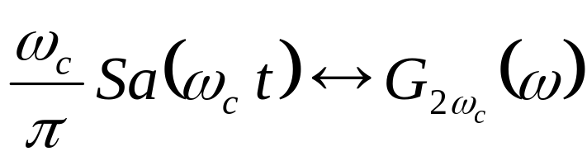
说明: 若 f (t)的傅立叶变换为 F(ω) ，则波形与F(ω)一致的时域信号F (t)对应傅立叶变换就是 2π f (− ω) 。
若f (t)是实偶函数，则时域与频域波形完全对称。
例：求抽样函数 的频谱。
令
两边同时除以

Slide 9
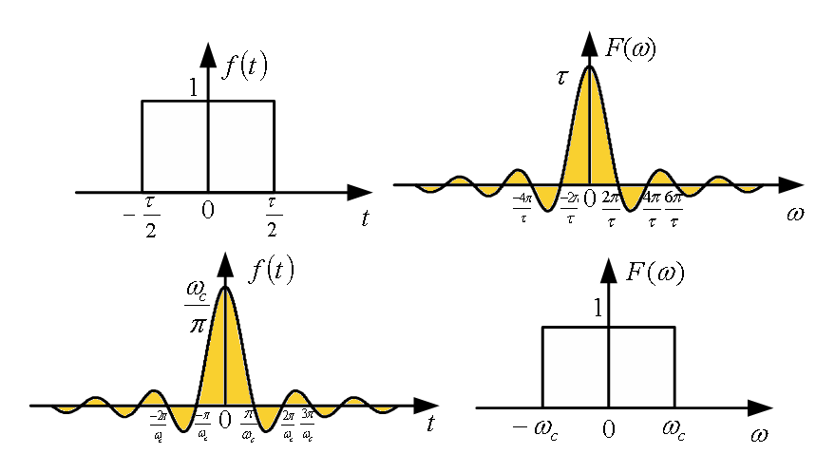
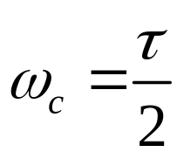
理解低通滤波器

Slide 10


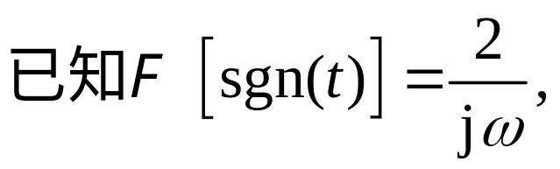
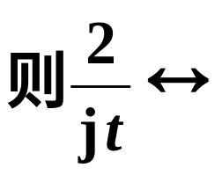


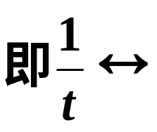

例
例
相移全通网络

Slide 11
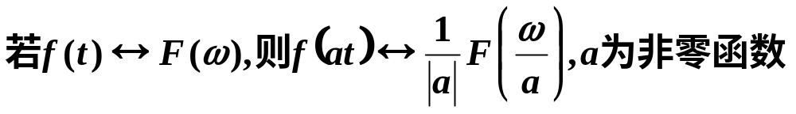
四、尺度变换性质
说明
(1) 0<a<1 时域扩展，频带压缩。
(2) a>1 时域压缩，频域扩展a倍。
物理意义:
信号的波形压缩a倍，则信号随时间变化加快a 倍，则它包含的频率分量也增加等效于在频域中扩展a倍，即信号的频谱扩展a 倍。
根据能量守恒定理，各频率分量大小必然减小a倍.

Slide 12
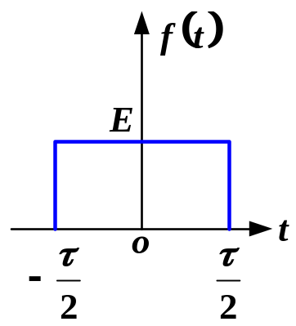
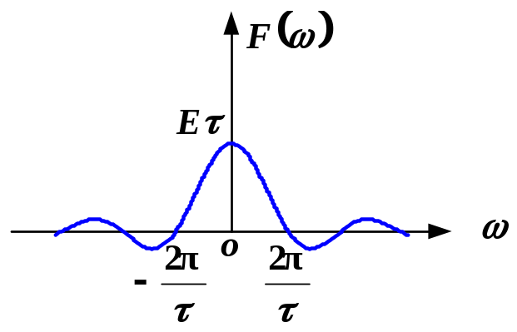
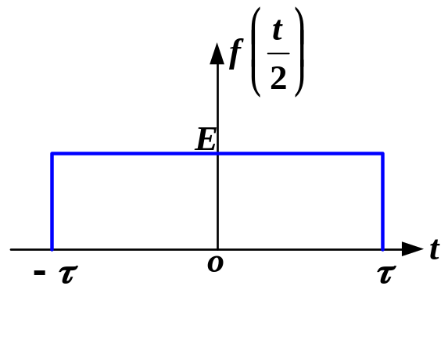
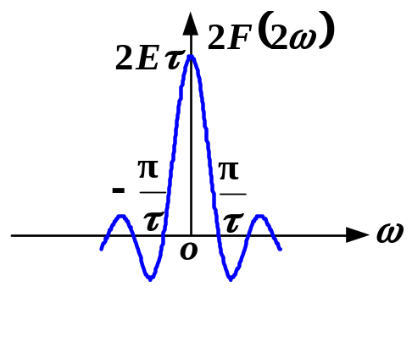
(1) 0<a<1 时域扩展，频带压缩。
脉冲持续时间增加a倍，变化慢了，信号在频域的频带压缩a倍。高频分量减少，幅度上升a倍。

Slide 13
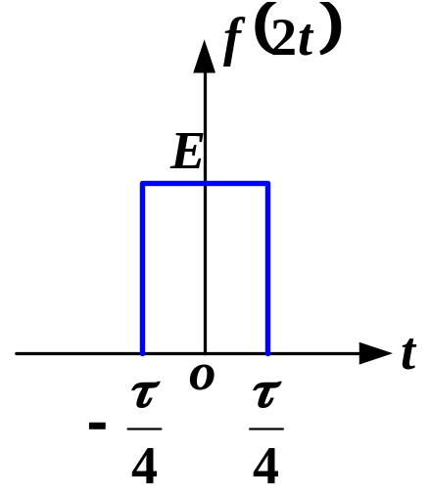
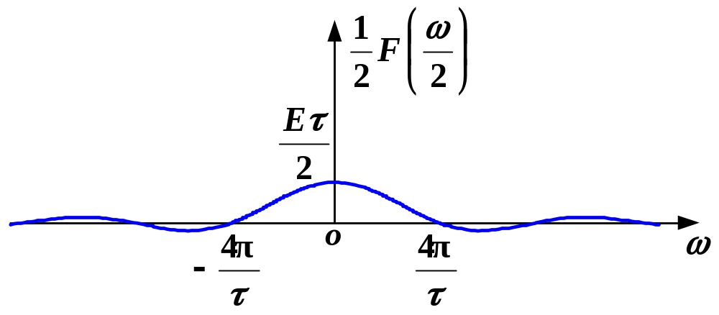
（2）a>1 时域压缩，频域扩展a倍。
持续时间短，变化快。信号在频域高频分量增加，频带展宽，各分量的幅度下降a倍。
此例说明：信号的持续时间与信号占有频带成反比，有时为加速信号的传递，要将信号持续时间压缩，则要以展开频带为代价。

Slide 14
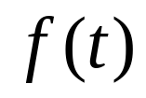
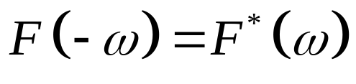

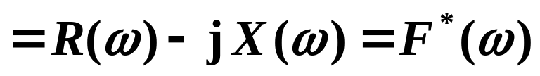

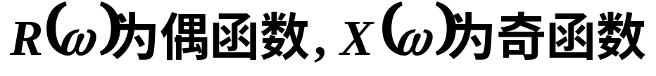
当 为实函数时， 。
当 为实函数时，

Slide 15
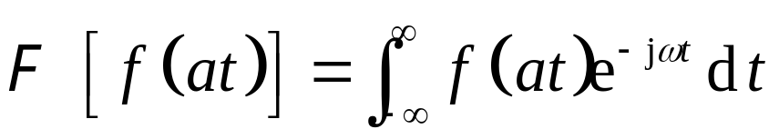
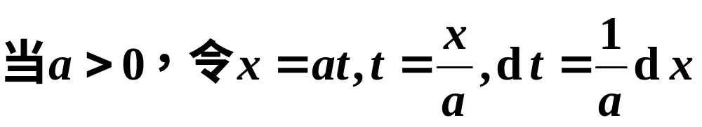









证明：
因为
综合上述两种情况

Slide 16







五．时移特性
幅度频谱无变化，只影响相位频谱，
说明:信号在时域中的时延和频域中的相移相对应。
证明：

Slide 17












例
已知矩形脉冲f₁(t)的频谱函数
试画出
的相位频谱
解：根据时移特性，

Slide 18









即
可见，幅度频谱不变，相位频谱比原来滞后

Slide 19




求图(a)所示三脉冲信号的频谱。
解：

Slide 20








因为
脉冲个数增多，频谱
包络不变，带宽不变。

Slide 21







时移加尺度变换
时延
尺度变换
即
时延
尺度变换
尺度变换
时延
或
尺度变换
时延

Slide 22








时移加尺度变换证明

Slide 23



方法一：先尺度变换，再时延
方法二：先时延，再尺度变换
相同
对所有 扩展2倍

Slide 24

六、频移性质
1．性质
2．证明

Slide 25



3．说明
例：求
的傅立叶变换。

Slide 26








已知矩形调幅信号
解：
因为

Slide 27



频谱图

Slide 28



4．应用
通信中调制与解调，频分复用。
频谱搬移技术
频谱搬移的原理是将信号乘以所谓载波信号。一般载波信号选取为正弦信号 或 。

Slide 29


七．卷积定理
时域卷积定理
时域卷积对应频域频谱密度函数乘积。
频域卷积定理
卷积定理揭示了时间域与频率域的运算关系，在通信
系统和信号处理研究领域中得到大量应用。

Slide 30







时域卷积定理的证明
卷积
定义
交换积分次序
时移
性质

Slide 31






频域卷积定理的证明
令
频域卷积也称调制定理，表示用信号去调制另一信号振幅。

Slide 32







应用
①用时域卷积定理求频谱密度函数。
②
③求系统的响应。
将时域求响应，转化为频域求响应。

Slide 33








Slide 34





利用频域卷积定理求傅立叶变换
的傅立叶变换
返回

Slide 35



九、时域微分性质
推广：
说明：在频域分析中常利用这一性质来分析微分方程描述的LTI系统。

Slide 36




时域微分性质证明
由傅立叶反变换
两边对时间变量 t 求导得
即

Slide 37







则
注意：如果f(t)中有直流分量，应先取出单独求傅里叶变换，余下部分再用微分性质。
因为在微分性质证明过程中隐含了条件
的直流分量：

Slide 38






，所以
对吗？

Slide 39



求三角函数的频谱密度函数．
直流分量：

Slide 40






Slide 41









Slide 42



十、时域积分性质
也可以记作：

Slide 43






时域积分性质证明
变上限积分，即
用带时移的单位阶跃信号的无限积分表示
交换积分顺序 ，即先求时移的单位阶跃信号的傅里叶变换
续……

Slide 44







……续

Slide 45








1. 求单位阶跃函数的傅里叶变换。
解：
解：

Slide 46






例：已知截平斜变信号如图所示，求它的频谱 F(ω)
解： f (t) 可表示为
对其求导数得
由矩形脉冲频谱及时移性质知道
的频谱为

Slide 47



因为
所以

Slide 48




十一．频域微分性质
推广
或

Slide 49



频域微分性质的证明
由傅里叶变换定义公式
两边对 求导

Slide 50




解：

Slide 51



解：

Slide 52








频域微分性质的应用：（求常用信号的频谱）

Slide 53

十二、频域积分性质
若
则
因为 利用对称性

Slide 54







利用频域卷积定理
已知
，利用对称性可得

